Slide 1
2D 게임 프로그래밍
프로젝트 1차 발표

Slide 2
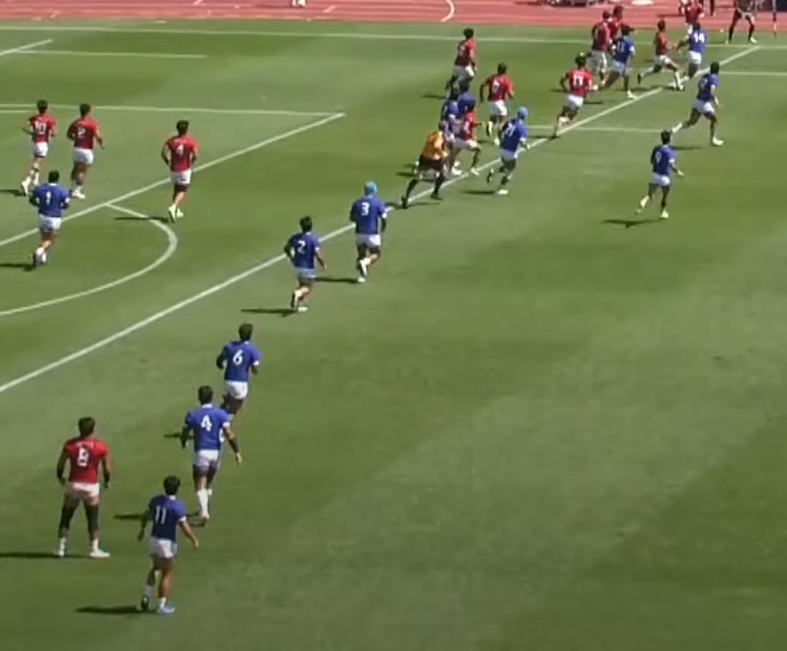
컨셉
럭비와 미식축구를 바탕으로 누구나 가볍게 즐길 수 있도록 간소화된 경기 방식 적용

Slide 3
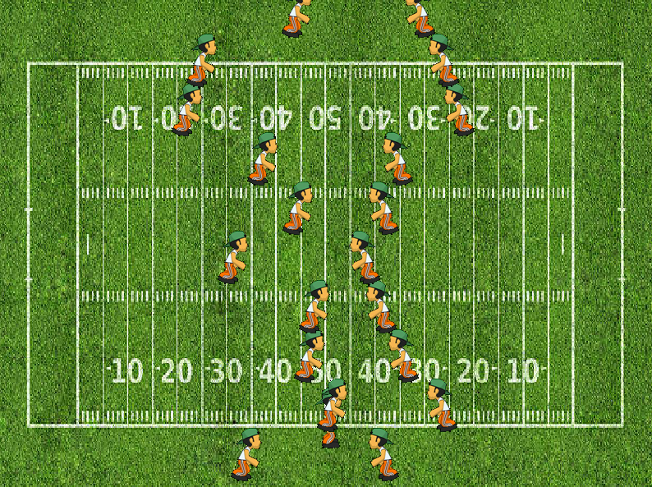
게임 진행 흐름
플레이어+AI*10 vs AI*11 로 게임이 진행, 플레이어는 경기시간 10분 이내에 팀을 승리 시켜야 한다.
공을 들고 뛰거나 던질 수 있다. (공을 앞으로 던질 수는 없다)
공을 들고 상대팀 골라인을 넘으면 점수를 얻는다.

Slide 4
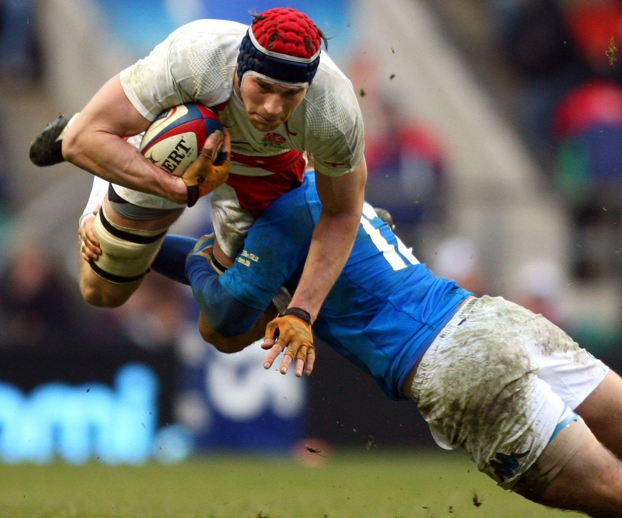
게임 진행 흐름
태클, 잡기 등을 이용해 상대 선수를 방해할 수 있다.
양팀에 두명씩 플레이어를 포함해서 랜덤으로 에이스가 선정된다. 에이스는 다른 선수들보다 덩치가 크거나, 속도가 빠르다.

Slide 5
개발 일정
1주차: 기본적인 플레이어 캐릭터의 움직임 구현(상하좌우 이동), 선수들 생성, 공 생성
2주차: 선수들의 기초적인 인공지능 구현, 공의 움직임 구현
3주차: 플레이어의 기술사용에 따른 상태변화 구현
4주차: 캐릭터 간의 상호작용1
5주차: 캐릭터 간의 상호작용2
6주차: 선수들의 인공지능 강화1
7주차: 선수들의 인공지능 강화2, 점수와 승패여부 처리
8주차: 사운드 추가

Slide 6
기획서

Slide 7
내용
사용 가능한 기술: 전력질주, 태클, 잡기, 공던지기
전력질주: 스태미나를 소모하여 빠르게 달린다. 스태미나 부족 시 사용 불가.
태클: 스태미나를 소모하여 이동 방향으로 빠르게 돌진한다. 상대 선수와 부딪힐 시 상대 선수 넉 백. 태클을 이용해 상대 선수의 태클을 방어 할 수 있다. 스태미나 부족 시 사용 불가.
잡기: 가까운 위치에 공 또는 상대 선수가 있을 시 붙잡는다. 공과 상대 선수가 같은 거리에 있는 경우, 공을 먼저 잡는다.
던지기: 공을 잡고 있다면 던진다. 단, 공은 뒤쪽이나 옆으로만 던질 수 있다.

Slide 8
조작
상하좌우 이동: W A S D
공 던지기: 마우스 왼쪽 클릭
잡기: space
전력질주: 왼쪽 Shift
태클: 마우스 오른쪽 클릭

Slide 9
AI
모든 ai는 홈 y좌표를 가지고 있고, 여기서 크게 벗어나지 않음.(공을 잡았을때는 예외)
팀 단위로 x좌표를 어느정도 일치시켜서 움직임
어느 팀도 공을 안 들고 있다면 팀 전체가 공의 X좌표 방향으로 이동, 가장 가까운 ai가 잡으러 달려감
공을 들고있는 팀의 상대팀은 공을 들고있는 선수의 y좌표와 가까울수록 같은팀 선수끼리의 거리가 줄어듦
공을 들고있는 상대 선수가 매우 가까이 있다면 ‘잡기’
공을 들고있는 상대 선수가 어느정도 가까이 있다면 ‘태클’

Slide 10
화면 및 UI
사람 크기: 1
경기장 크기(w, h): 20, 10(미식축구 경기장 이미지 사용 예정)
화면에 보이는 영역(w, h): 최대 10, 5
공이 화면 밖에 있는 경우 공의 위치를 화살표로 표시
화면에 미니맵 표시
미니맵에 다른 색의 점으로 선수들의 위치와 공의 위치 표시
화면 상단 점수 및 남은 시간 표시

Slide 11
자료 출처
미식축구경기장: https://www.istockphoto.com/kr/%EC%9D%B4%EB%AF%B8%EC%A7%80/%EB%AF%B8%EC%8B%9D%EC%B6%95%EA%B5%AC%EC%9E%A5 (미리보기 이미지 사용)
럭비 경기: https://www.youtube.com/watch?v=mkYFP3n2LXc (스크린샷)
럭비 태클: https://wallhere.com/ko/wallpaper/362835

